Slide 1
schronisko dla bezdomnych zwierząt w krotoszynie
Przystosowanie aktualnie działającego Schroniska dla bezdomnych zwierząt w Krotoszynie do obowiązujących wymogów prawnych. Aktualny stan obiektu
Przykłady nowoczesnych schronisk w Zabrzu oraz Wysocku Wielkim
Koncepcja stworzenia nowego schroniska na terenie Związku Międzygminnego „Eko Siódemka”

Slide 2
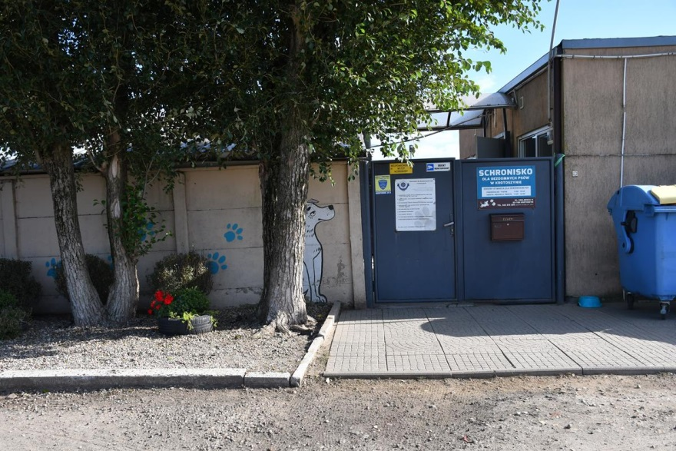
Schronisko dla bezdomnych zwierząt w Krotoszynie

Slide 3
Schronisko dla bezdomnych zwierząt w Krotoszynie
Aktualny stan obiektu
W 2024 r. na zlecenie Urzędu Miejskiego w Krotoszynie zostały przeprowadzone prace mające na celu zwiększenie powierzchni użytkowej kojców w Schronisku dla Bezdomnych Zwierząt w Krotoszynie tak, aby spełniały normy przewidziane przepisami prawa:
Postawienie 4 nowych boksów (z utwardzeniem terenu), każdy o powierzchni 8,75 m2 (2,5m/3,5m) przystosowanych dla psów powyżej 30 kg masy ciała i mniejszych, wraz z wykonaniem ogrodzenia oddzielającego od wybiegu dla psów.
Przebudowa 18 boksów, każdy o powierzchni 4,4 m², które nie spełniały warunków rozporządzenia, polegająca na połączeniu sąsiadujących ze sobą boksów bramką, zwiększając powierzchnię użytkową. Z 18 istniejących boksów powstało 9, każdy o powierzchni 8,8 m².
Zakupiono 9 nowych, drewnianych bud dla psów.
Przeprowadzono też drobne prace remontowe nie związane z rozporządzeniem – dot. instalacji wodnej i elektrycznej, naprawy drzwi oraz płotu.
Łączny koszt wyżej wymienionych prac wyniósł ok. 75,5 tys. zł.

Slide 4
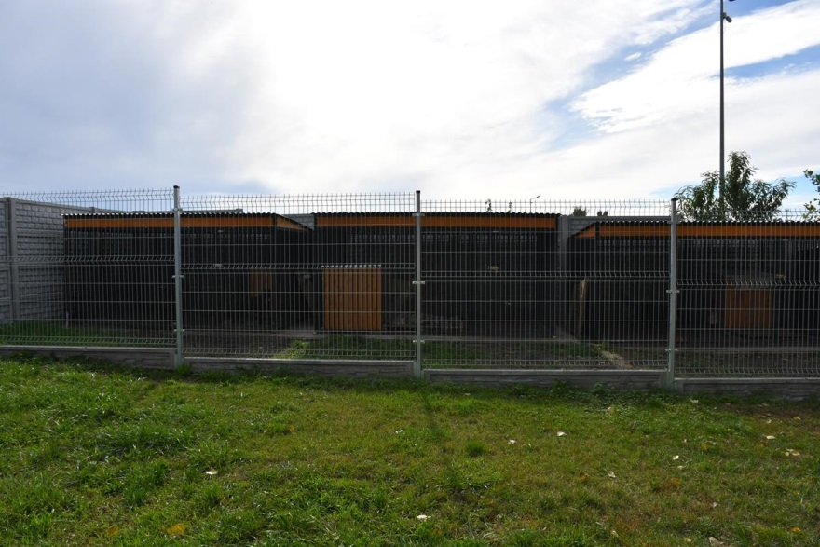
Schronisko dla bezdomnych zwierząt w Krotoszynie
Aktualny stan obiektu
Nowe boksy z utwardzonym terenem

Slide 5
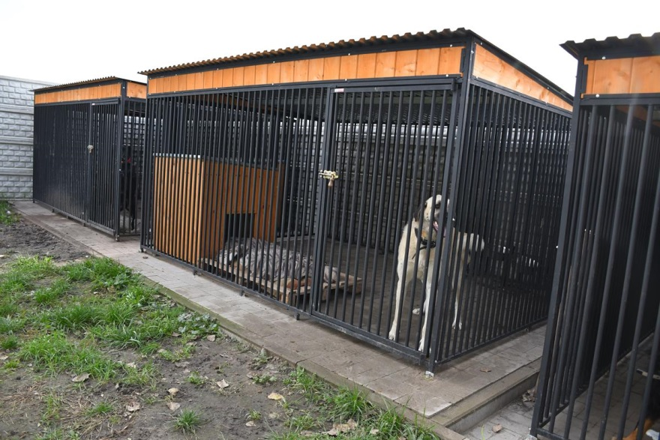
Schronisko dla bezdomnych zwierząt w Krotoszynie
Aktualny stan obiektu

Slide 6
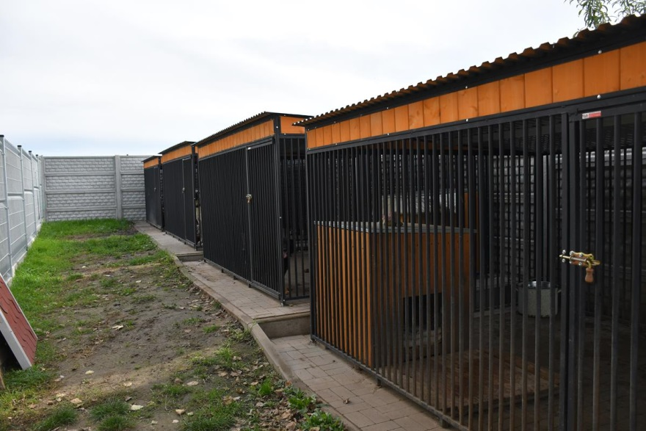
Schronisko dla bezdomnych zwierząt w Krotoszynie
Aktualny stan obiektu

Slide 7
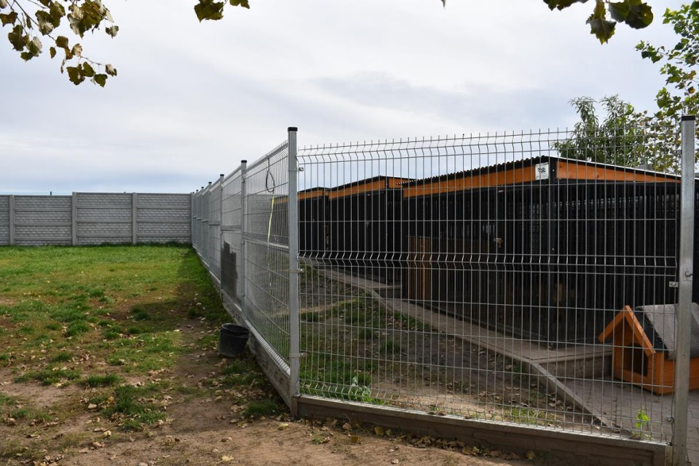
Schronisko dla bezdomnych zwierząt w Krotoszynie
Aktualny stan obiektu
Nowe ogrodzenie oddzielające boksy od wybiegu

Slide 8
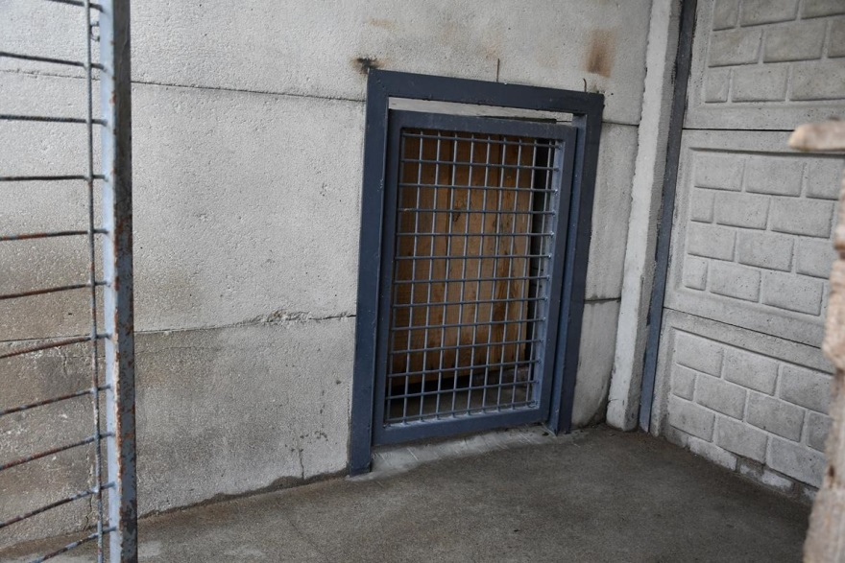
Schronisko dla bezdomnych zwierząt w Krotoszynie
Aktualny stan obiektu
Zwiększenie powierzchni użytkowej starych boksów poprzez wstawienie bramek łączących

Slide 9
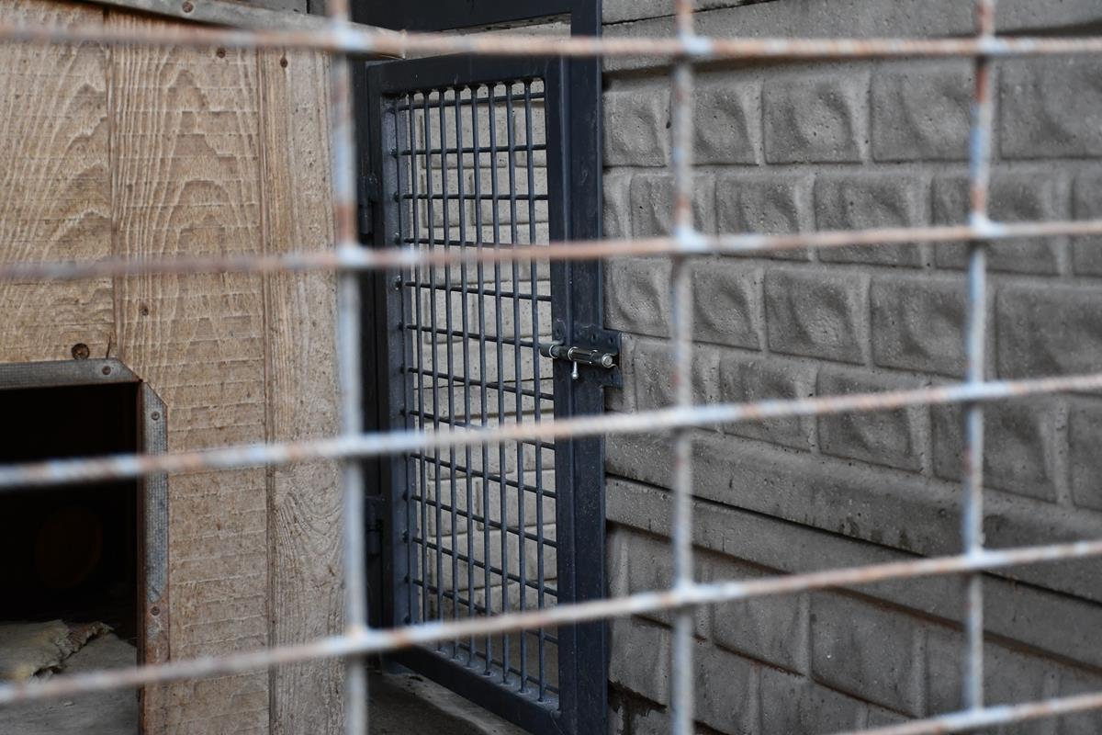
Schronisko dla bezdomnych zwierząt w Krotoszynie
Aktualny stan obiektu

Slide 10
Schronisko dla bezdomnych zwierząt w Krotoszynie
Aktualny stan obiektu
Pomimo przeprowadzonych prac, schronisko nadal pod wieloma względami nie spełnia podstawowych wymogów.
Brak pomieszczeń do:
wykonywania podstawowych zabiegów medycznych,
izolowania zwierząt chorych lub podejrzanych o chorobę zakaźną,
separacji zwierząt agresywnych,
celów socjalnych,
wydawania zwierząt
Schronisko nie zapewnia miejsca dla kotów.
Schronisko od lat nie posiada wystarczającej liczby miejsc dla psów z tak dużego obszaru jakim jest Związek Międzygminny „EKO SIÓDEMKA” zrzeszający 5 gmin członkowskich.

Slide 11
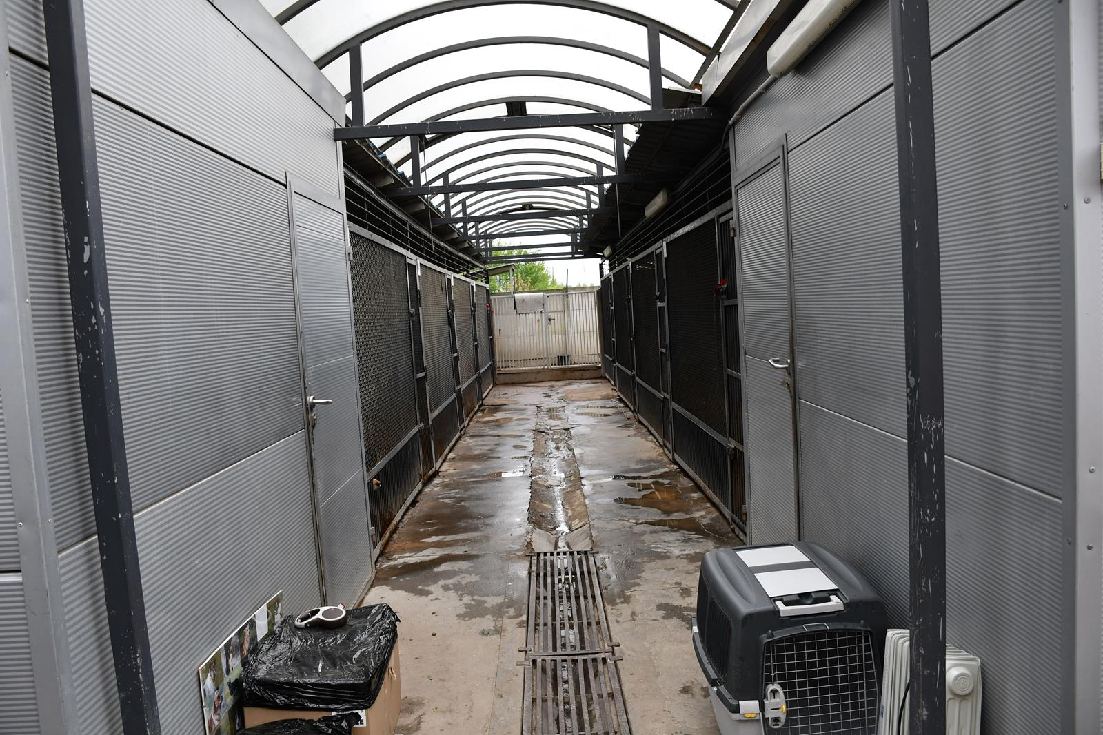
Schronisko dla bezdomnych zwierząt w Krotoszynie
Aktualny stan obiektu

Slide 12
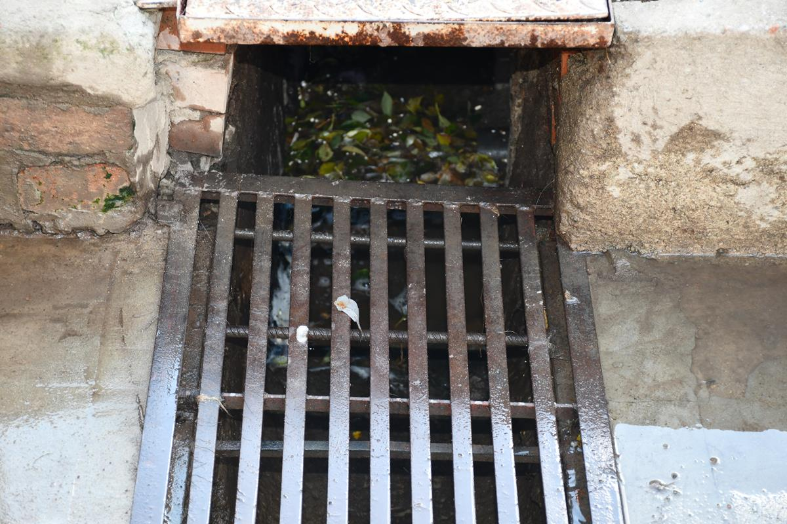
Schronisko dla bezdomnych zwierząt w Krotoszynie
Aktualny stan obiektu

Slide 13
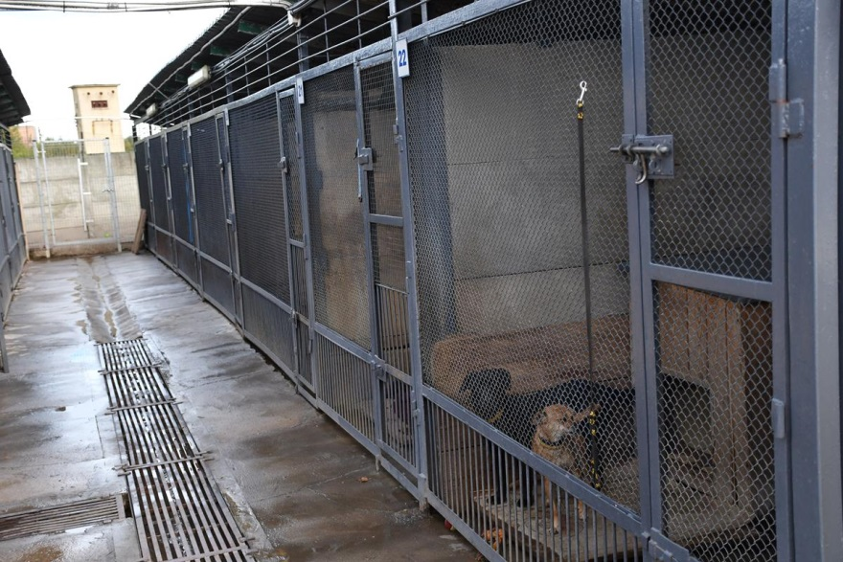
Schronisko dla bezdomnych zwierząt w Krotoszynie
Aktualny stan obiektu

Slide 14
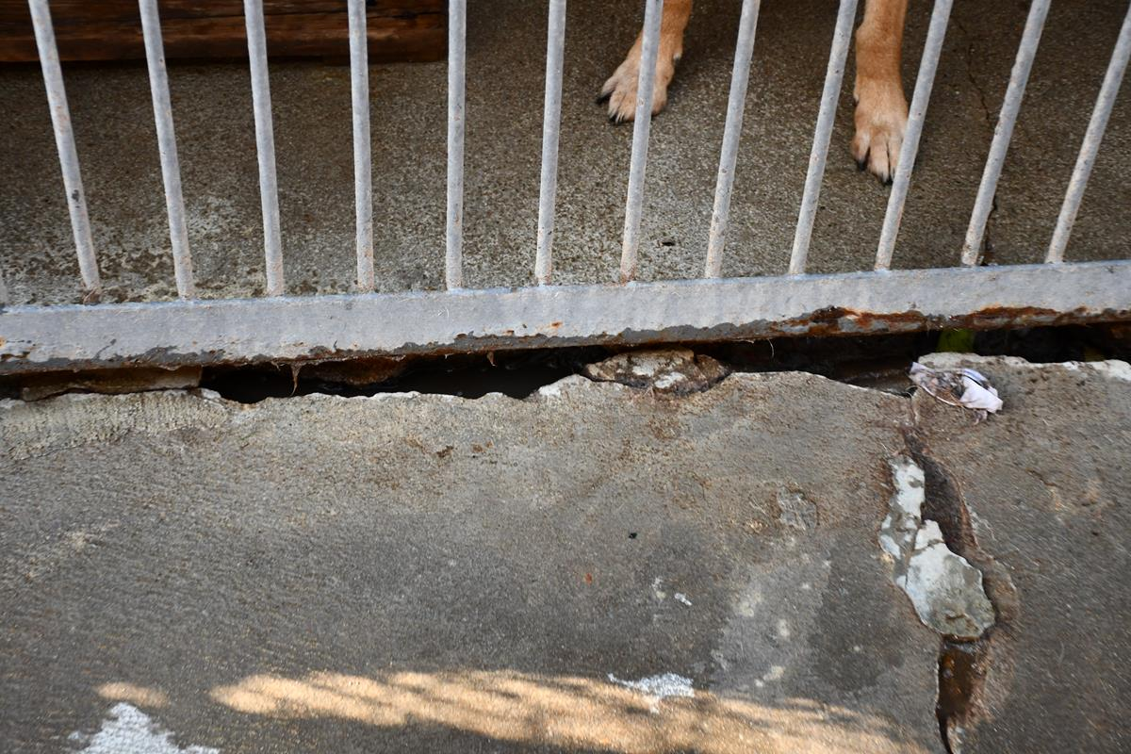
Schronisko dla bezdomnych zwierząt w Krotoszynie
Aktualny stan obiektu

Slide 15
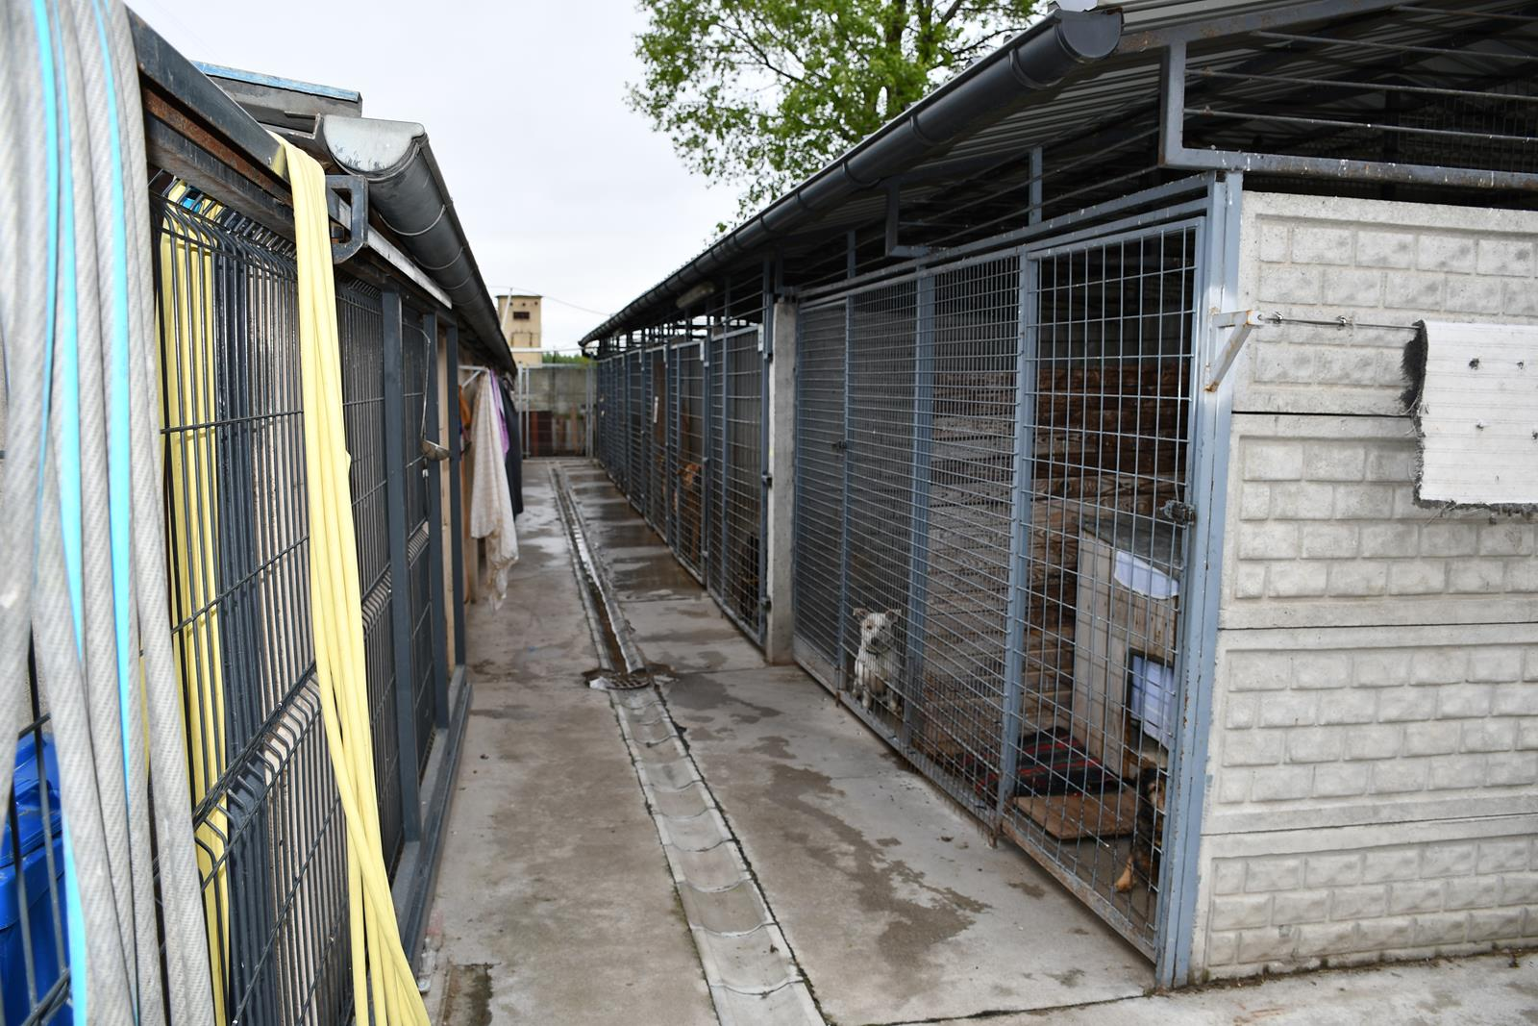
Schronisko dla bezdomnych zwierząt w Krotoszynie
Aktualny stan obiektu

Slide 16
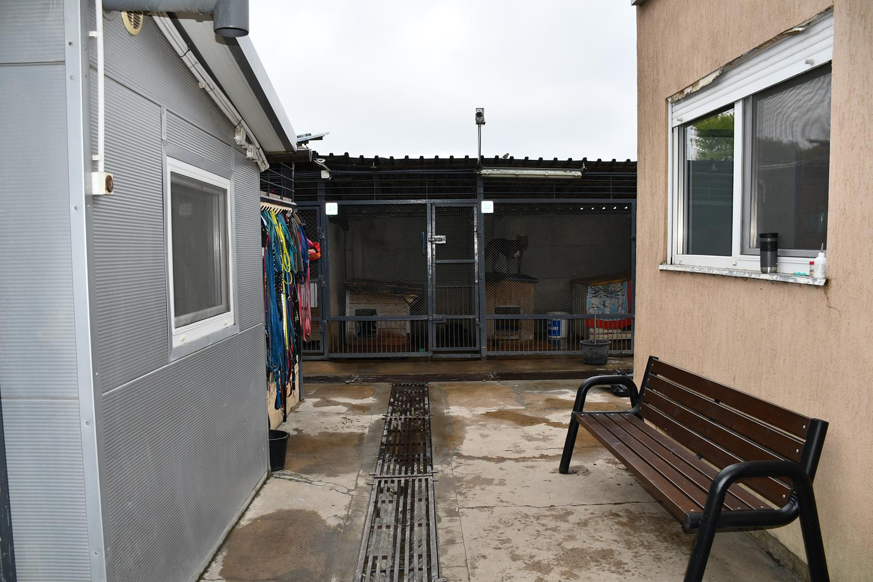
Schronisko dla bezdomnych zwierząt w Krotoszynie
Aktualny stan obiektu

Slide 17
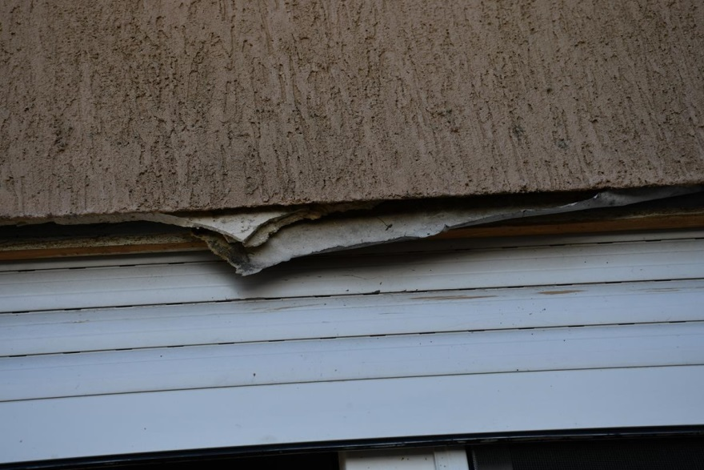
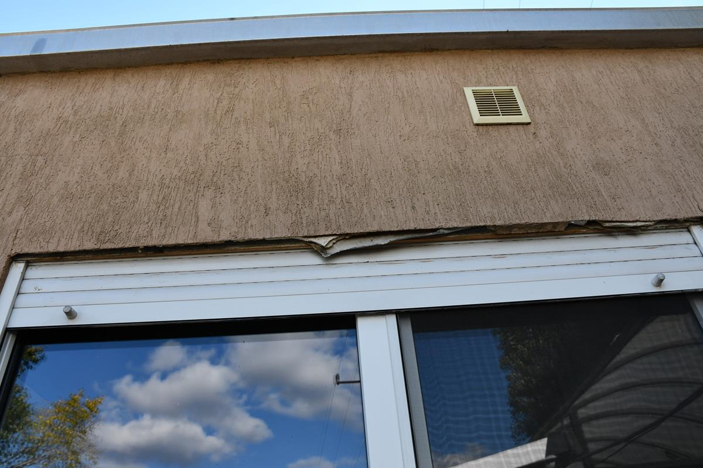
Schronisko dla bezdomnych zwierząt w Krotoszynie
Aktualny stan obiektu

Slide 18
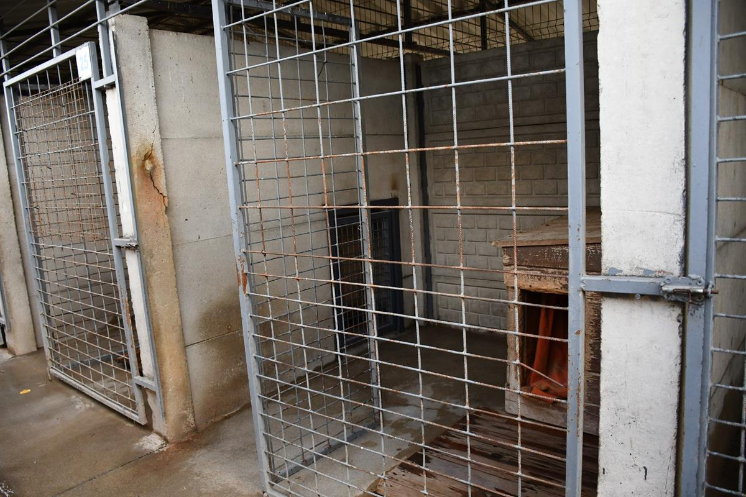
Schronisko dla bezdomnych zwierząt w Krotoszynie
Aktualny stan obiektu

Slide 19
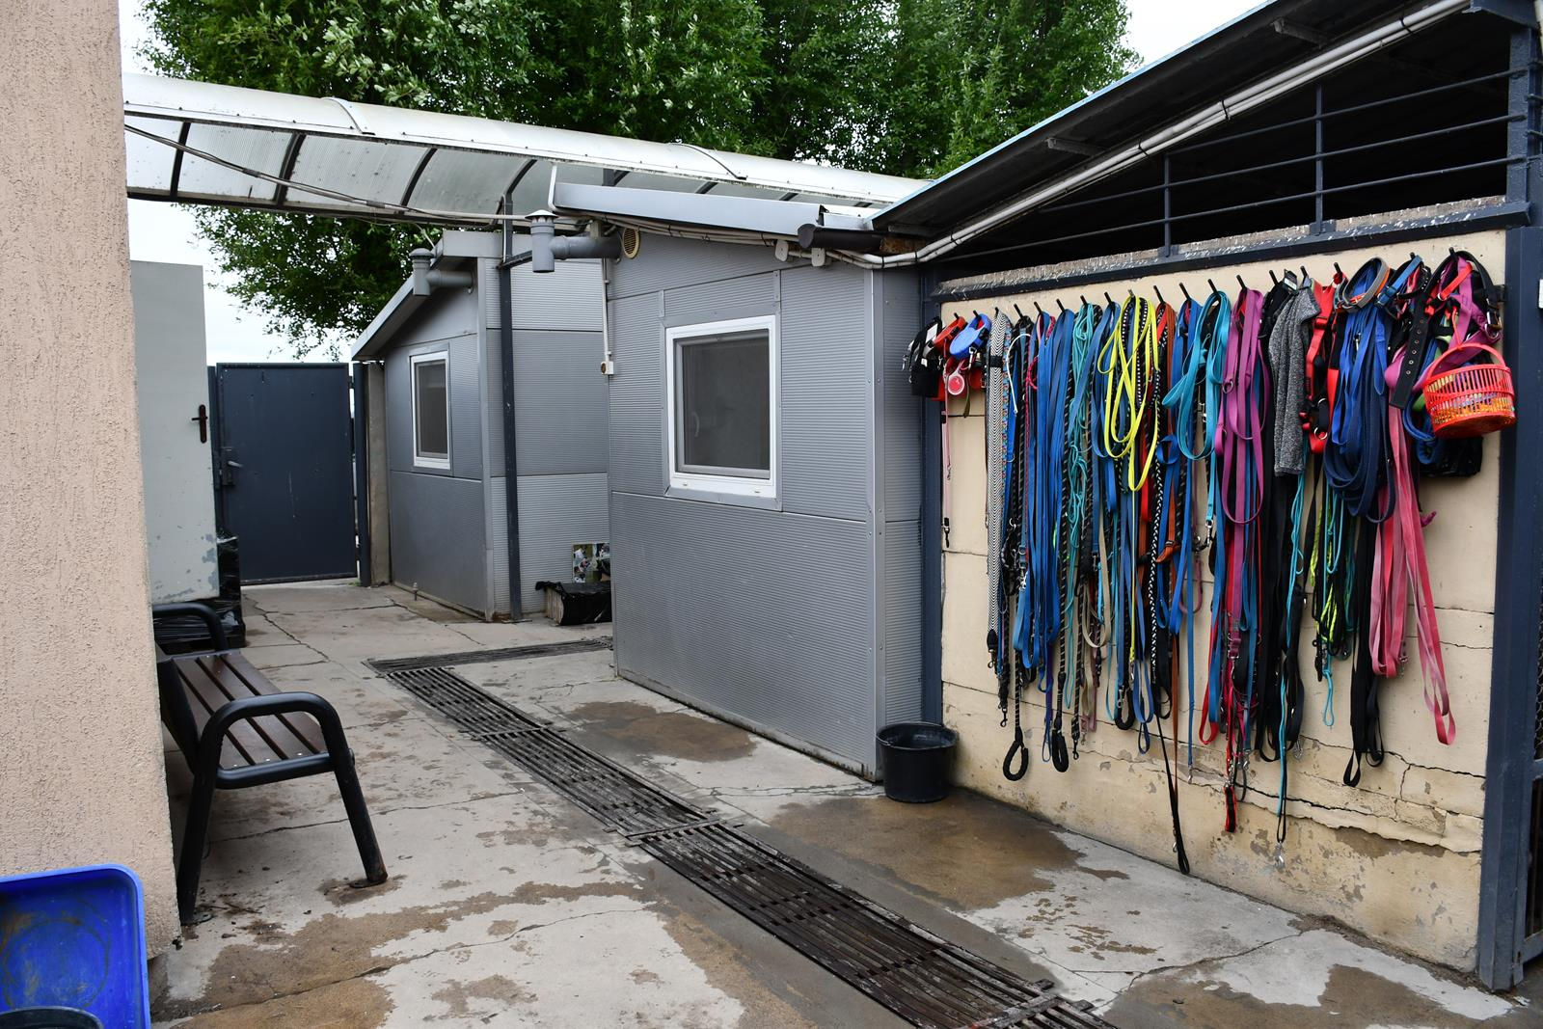
Schronisko dla bezdomnych zwierząt w Krotoszynie
Aktualny stan obiektu

Slide 20
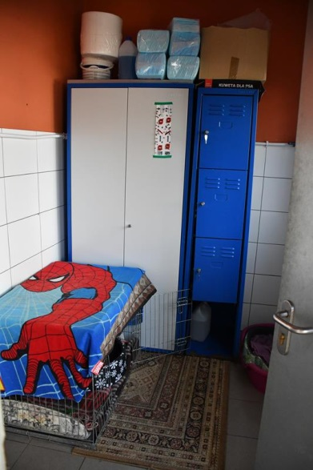
Schronisko dla bezdomnych zwierząt w Krotoszynie
Aktualny stan obiektu
Pomieszczenie do wykonywania zabiegów leczniczych
Według Rozporządzenia, w schronisku wyodrębnia się pomieszczenie przeznaczone do wykonywania podstawowych zabiegów leczniczych. Pomieszczenie takie musi być wyposażone co najmniej w stół zabiegowy, oświetlenie naturalne lub sztuczne o natężeniu 500 luksów, zamykaną szafkę do przechowywania produktów leczniczych weterynaryjnych i wyrobów medycznych, chyba że takie zabiegi są wykonywane w zakładzie leczniczym dla zwierząt, z którym podmiot prowadzący schronisko zawarł umowę o wykonywanie takich zabiegów.
Pomieszczenie zabiegowe w krotoszyńskim schronisku nie spełnia powyższych funkcji, posiada szafę do przechowywania leków. W pomieszczeniu przebywają psy, dla których nie ma miejsca w boksach bądź wymagają ogrzewanego pomieszczenia.

Slide 21
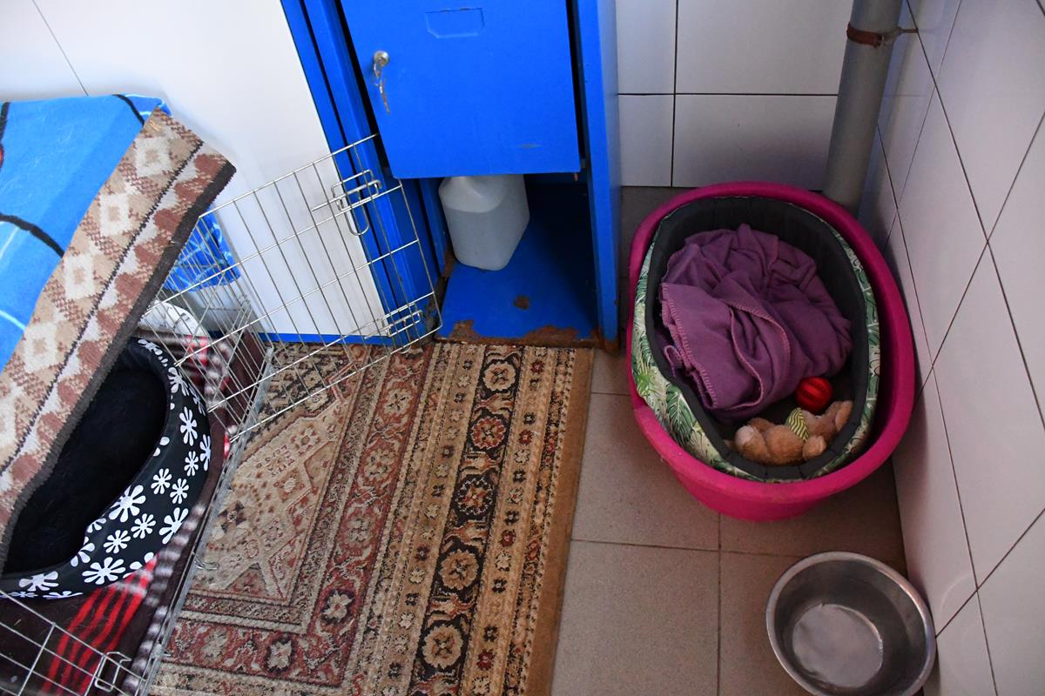
Schronisko dla bezdomnych zwierząt w Krotoszynie
Aktualny stan obiektu

Slide 22
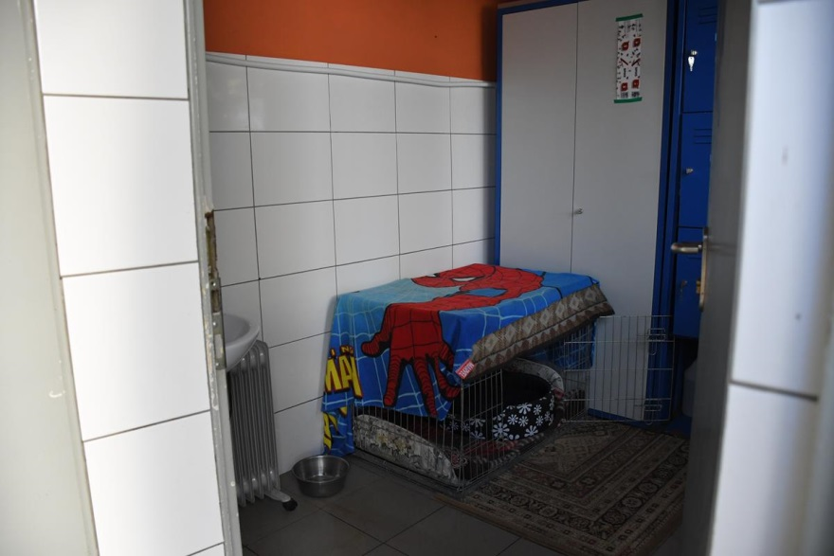
Schronisko dla bezdomnych zwierząt w Krotoszynie
Aktualny stan obiektu

Slide 23
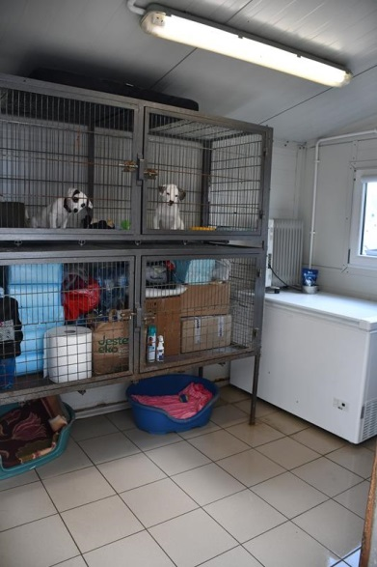
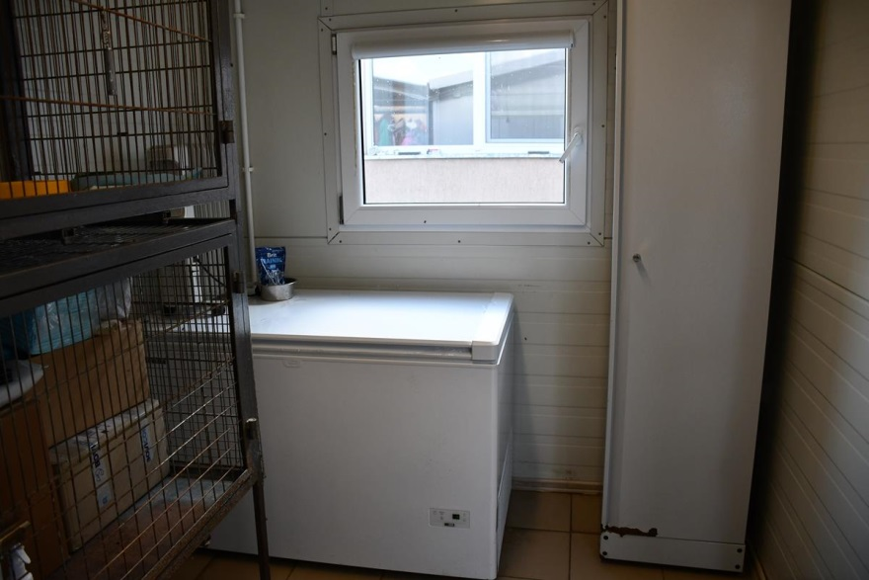
Schronisko dla bezdomnych zwierząt w Krotoszynie
Aktualny stan obiektu
W krotoszyńskim schronisku pomieszczenie dla szczeniąt połączone jest z zamrażarką na zwłoki.
Pomieszczenie służy również jako magazyn na akcesoria dla zwierząt. W pomieszczeniu stale przebywają zwierzęta, dla których nie ma miejsca w boksach.

Slide 24
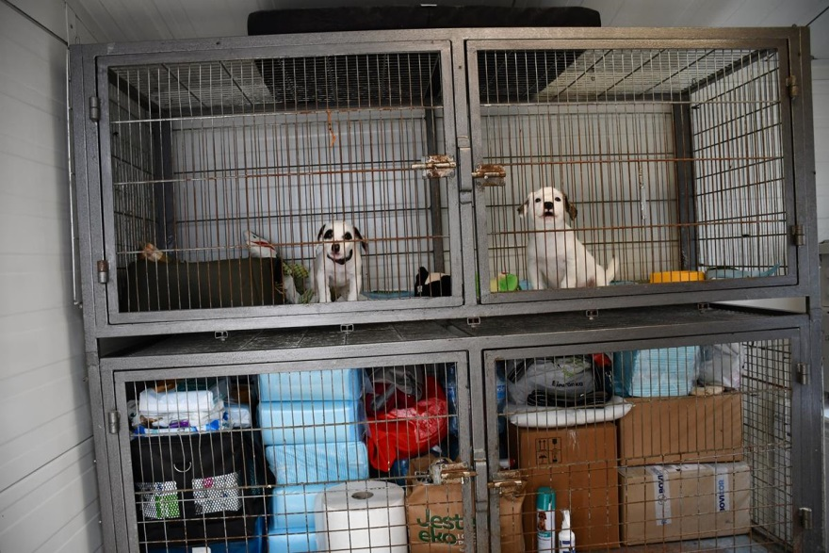
Schronisko dla bezdomnych zwierząt w Krotoszynie
Aktualny stan obiektu

Slide 25
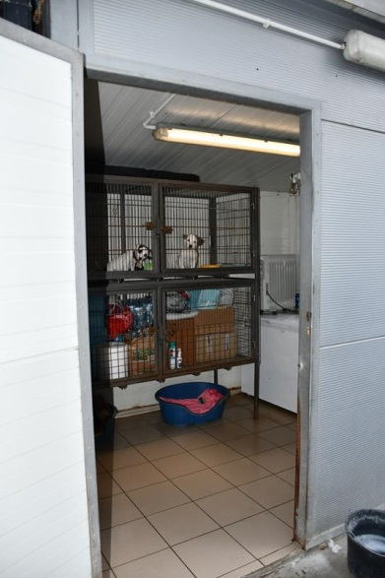
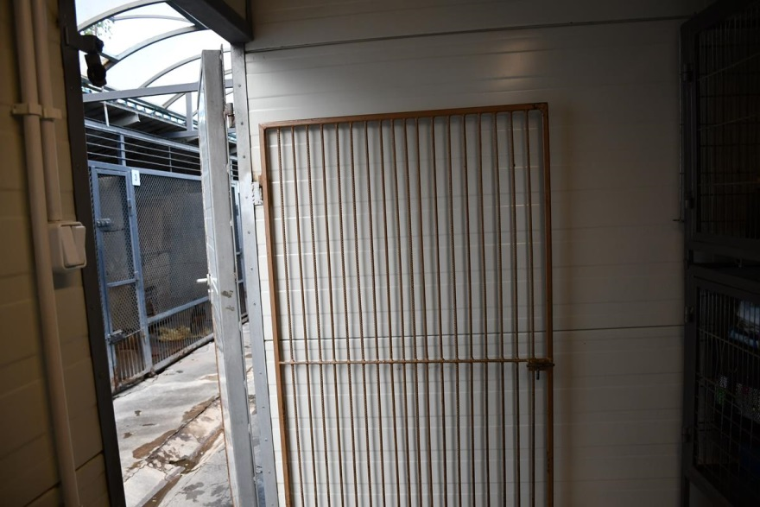
Schronisko dla bezdomnych zwierząt w Krotoszynie
Aktualny stan obiektu

Slide 26
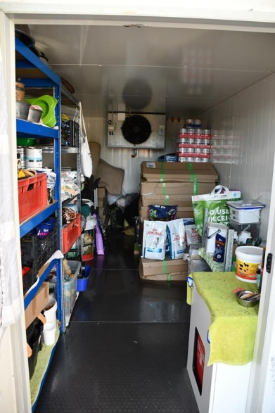
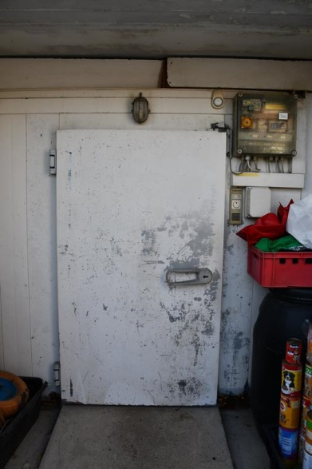
Schronisko dla bezdomnych zwierząt w Krotoszynie
Aktualny stan obiektu
Magazyn na karmę -
jest za mały na potrzeby schroniska, stanowi stary kontener, który nie jest szczelny.
Część karmy składowana jest na zewnątrz.

Slide 27
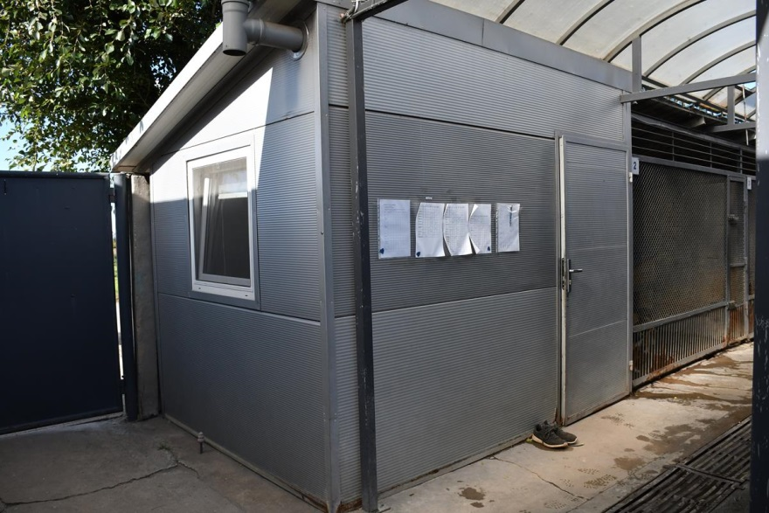
Schronisko dla bezdomnych zwierząt w Krotoszynie
Aktualny stan obiektu
Pomieszczenie biurowe w krotoszyńskim schronisku ma zaledwie 6,6 m² i służy jako biuro i pomieszczenie socjalne dla 4 pracowników a także do wydawania zwierząt i obsługi klientów schroniska. W pomieszczeniu biurowym przebywa również na stałe pies, z uwagi na brak miejsc w boksach.

Slide 28
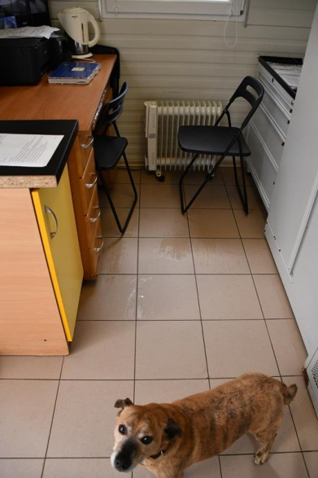
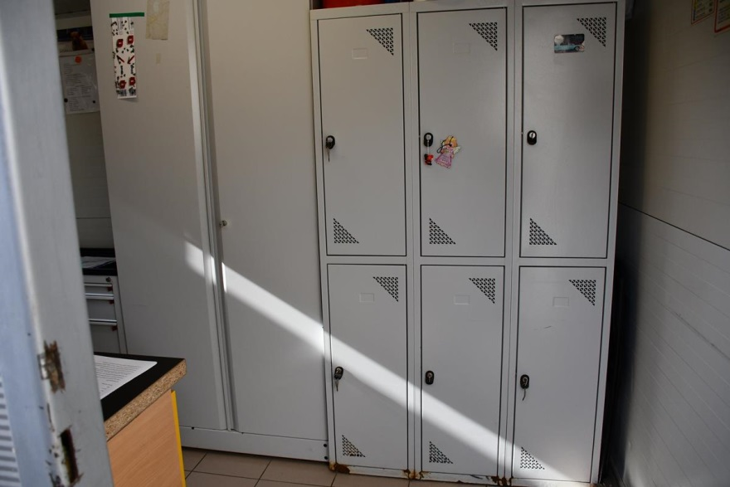
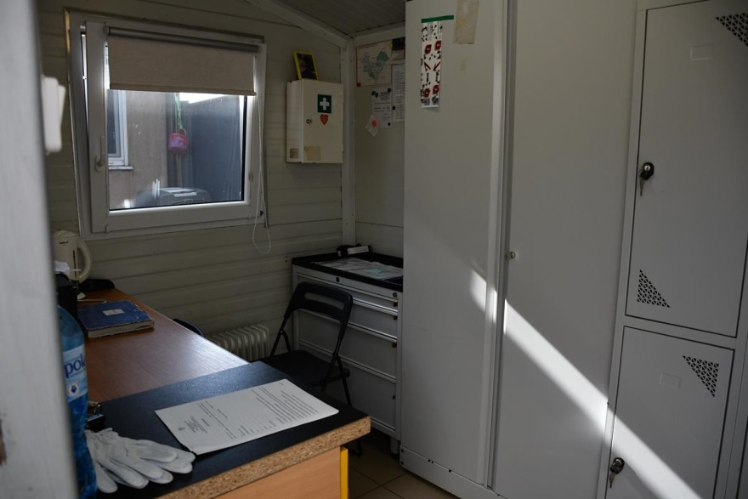
Schronisko dla bezdomnych zwierząt w Krotoszynie
Aktualny stan obiektu

Slide 29
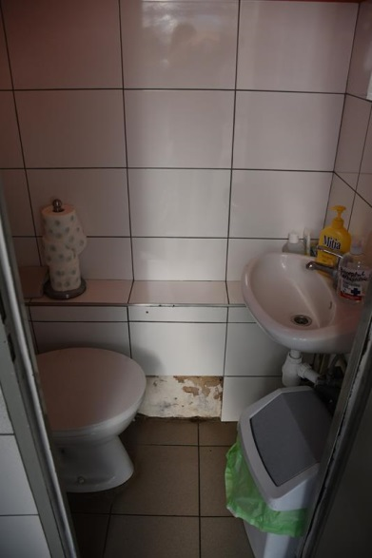
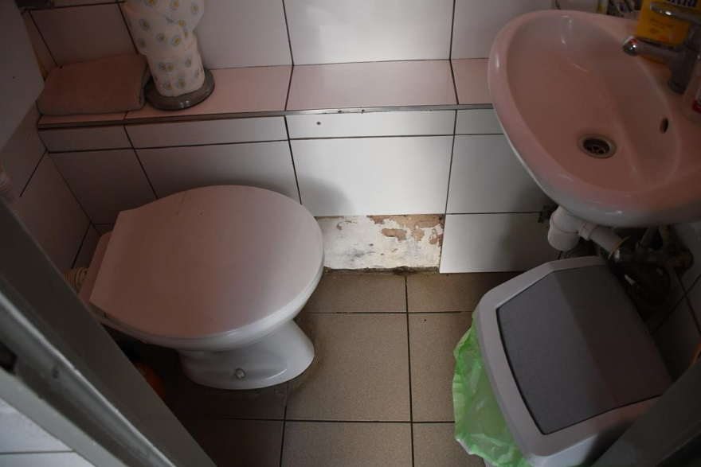
Schronisko dla bezdomnych zwierząt w Krotoszynie
Aktualny stan obiektu
Toaleta w schronisku ma rozmiar około 1m², jest nieogrzewana. Zimą w toalecie jest ujemna temperatura.
Krotoszyńskie schronisko nie gwarantuje minimum socjalnego dla pracowników.

Slide 30
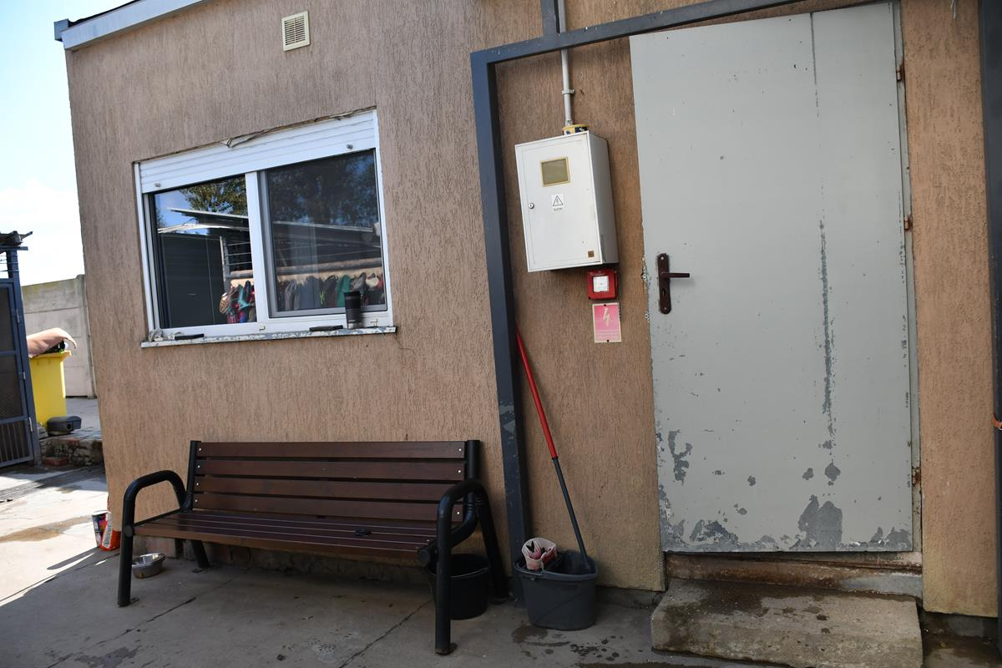
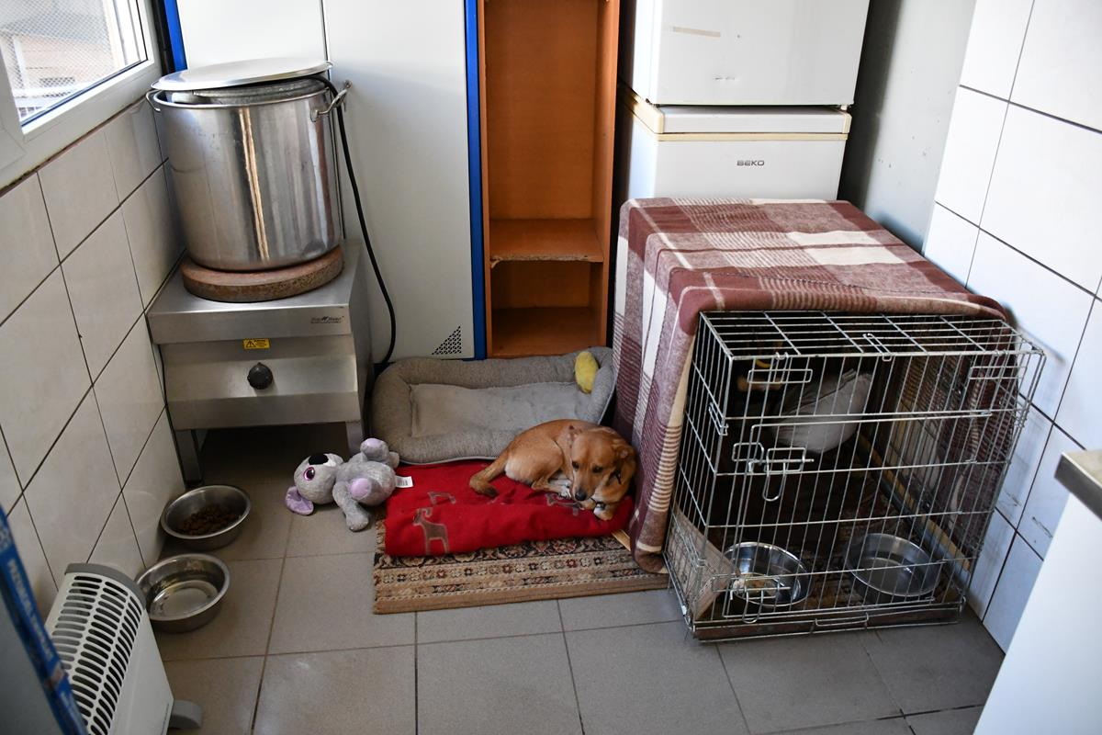
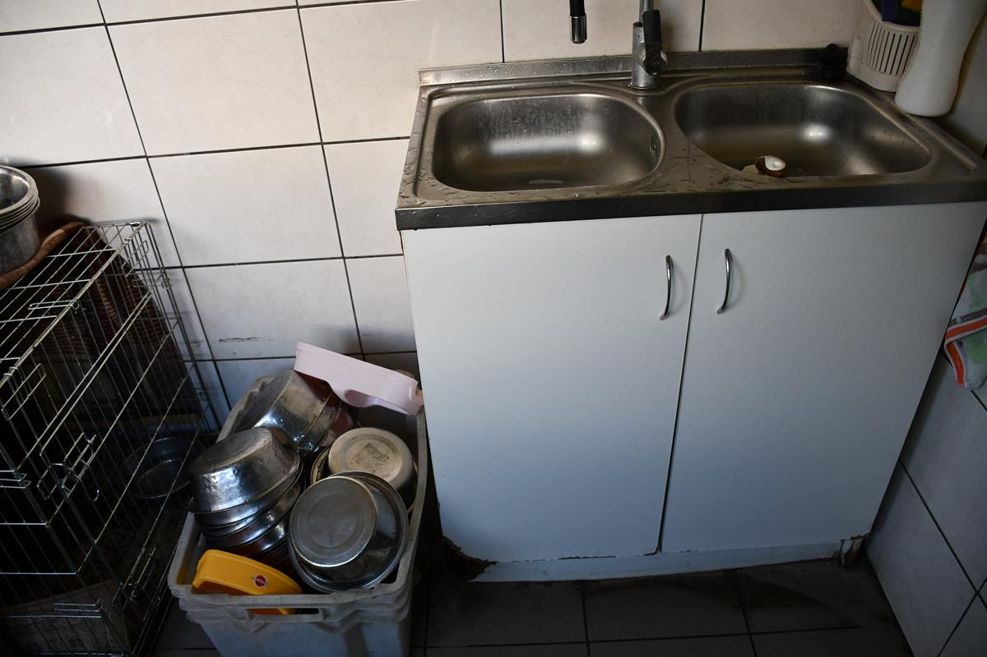
Schronisko dla bezdomnych zwierząt w Krotoszynie
Aktualny stan obiektu
Pomieszczenie gospodarcze – kuchnia
W pomieszczeniu jest niewielki zlew, który służy do mycia misek, wiader na wodę, pobierania wody w zimie (przy minusowych temperaturach). W pomieszczeniu są przechowywane środki czystości oraz dezynfekcyjne.
Przebywają tam zwierzęta z uwagi na brak miejsca w boksach.

Slide 31
Schronisko dla bezdomnych zwierząt w Krotoszynie
Aktualny stan obiektu

Slide 32
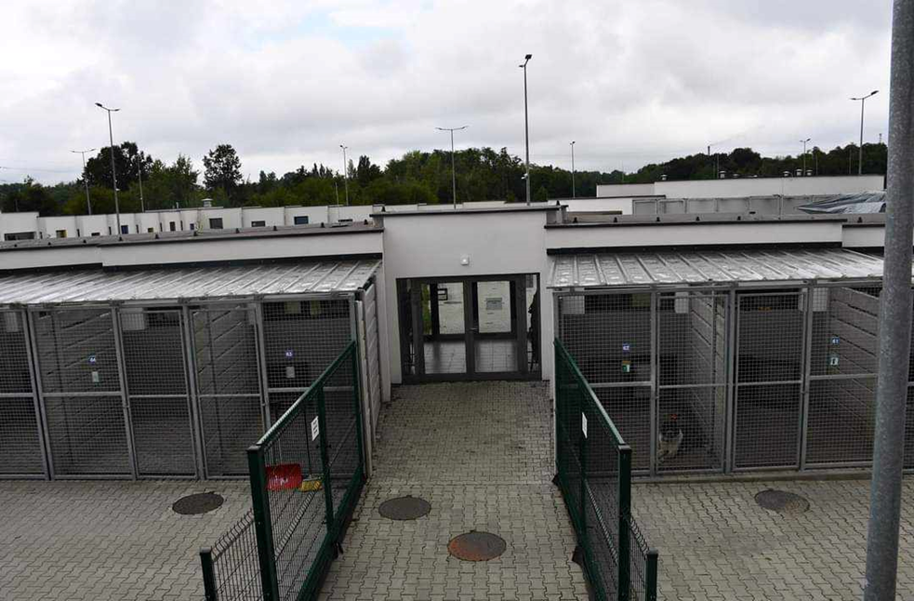
wizytacja nowego schroniska dla bezdomnych zwierząt w zabrzu
Ten nowoczesny obiekt rozpoczął funkcjonowanie w 2023 r. i prowadzony jest przez TOZ Zabrze
Obiekt prezentuje liczne rozwiązania ułatwiające użytkowanie schroniska

Slide 33
Schronisko dla bezdomnych zwierząt w Zabrzu

Slide 34
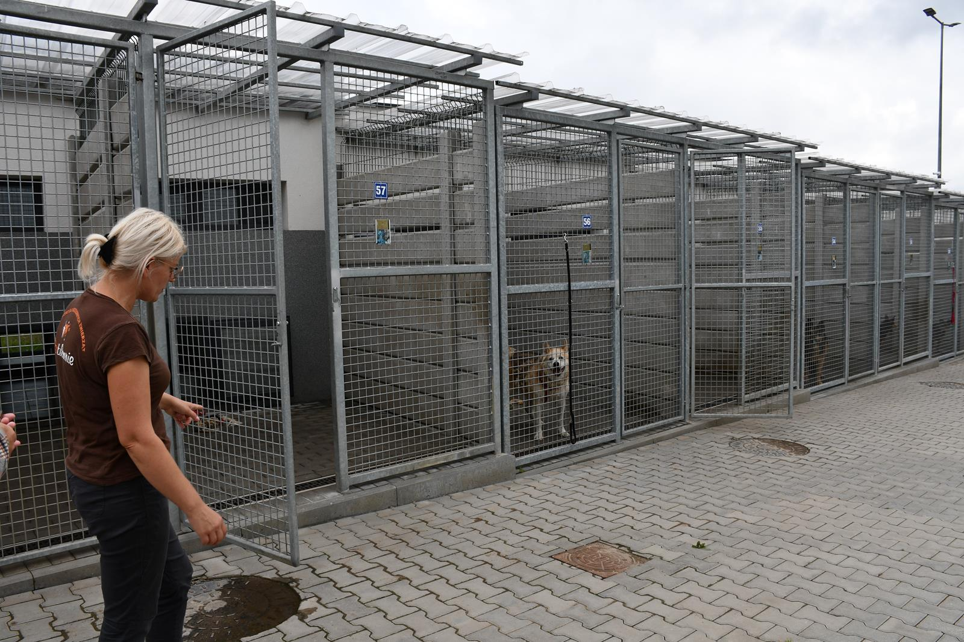
Schronisko dla bezdomnych zwierząt w Zabrzu

Slide 35
Schronisko dla bezdomnych zwierząt w Zabrzu

Slide 36
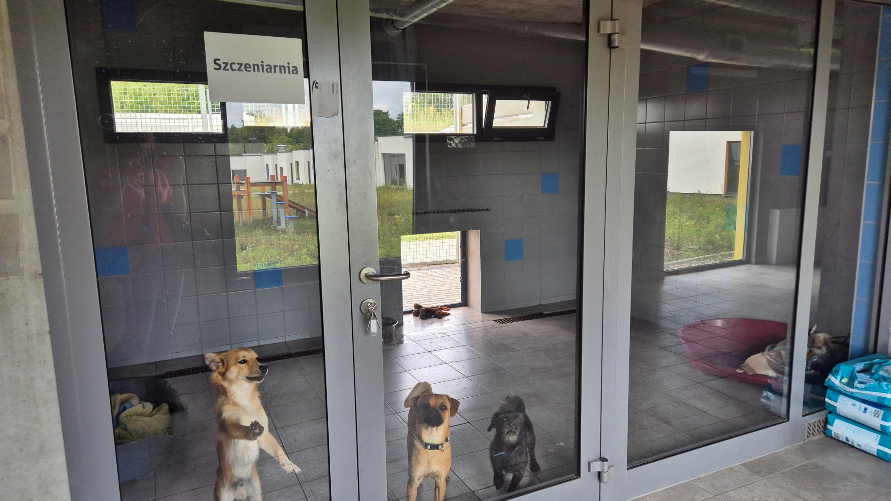
Schronisko dla bezdomnych zwierząt w Zabrzu

Slide 37
Schronisko dla bezdomnych zwierząt w Zabrzu

Slide 38
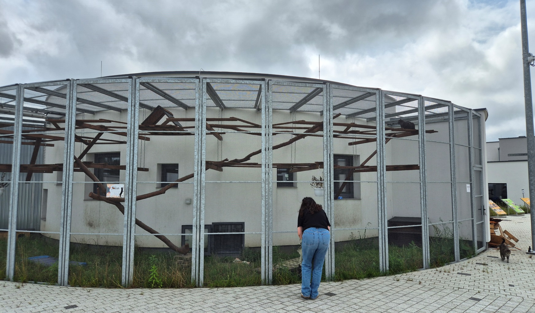
Schronisko dla bezdomnych zwierząt w Zabrzu

Slide 39
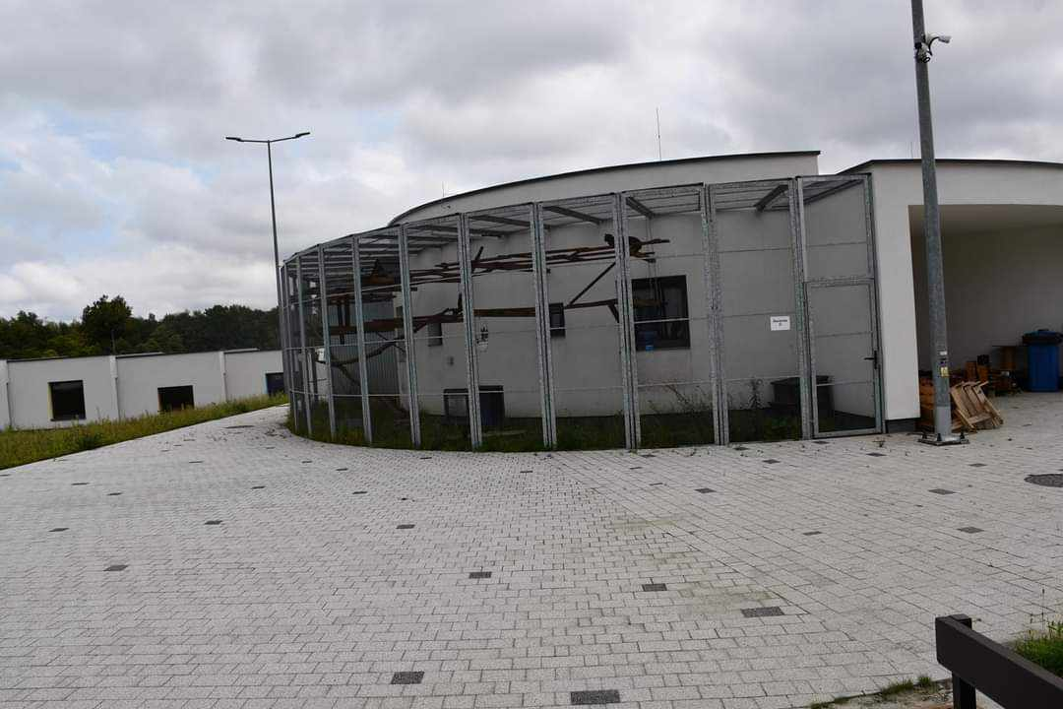
Schronisko dla bezdomnych zwierząt w Zabrzu

Slide 40
Schronisko dla bezdomnych zwierząt w Zabrzu

Slide 41
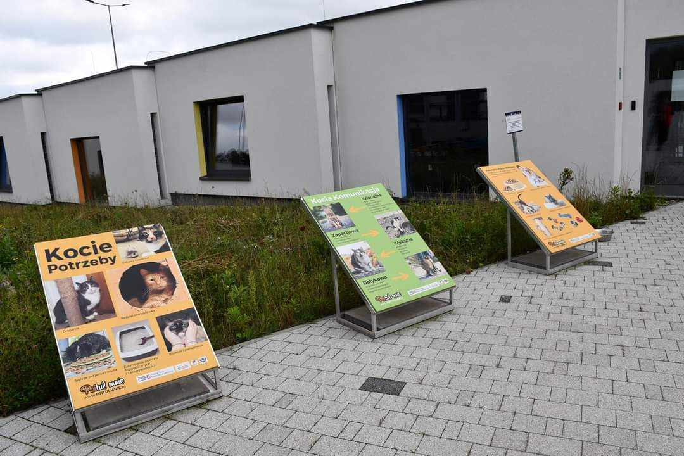
Schronisko dla bezdomnych zwierząt w Zabrzu

Slide 42
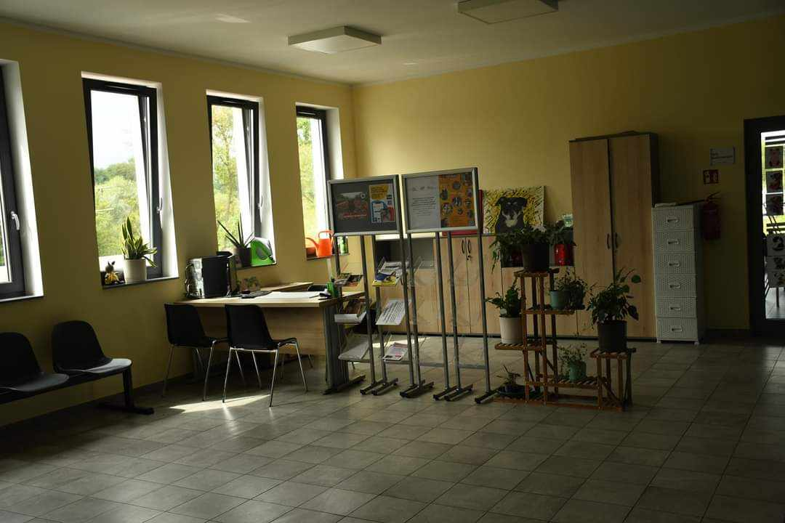
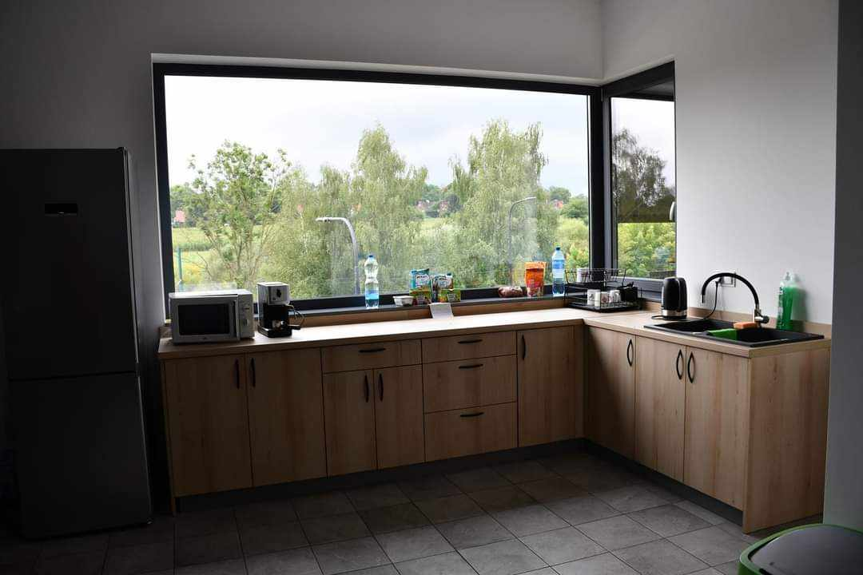
Schronisko dla bezdomnych zwierząt w Zabrzu

Slide 43
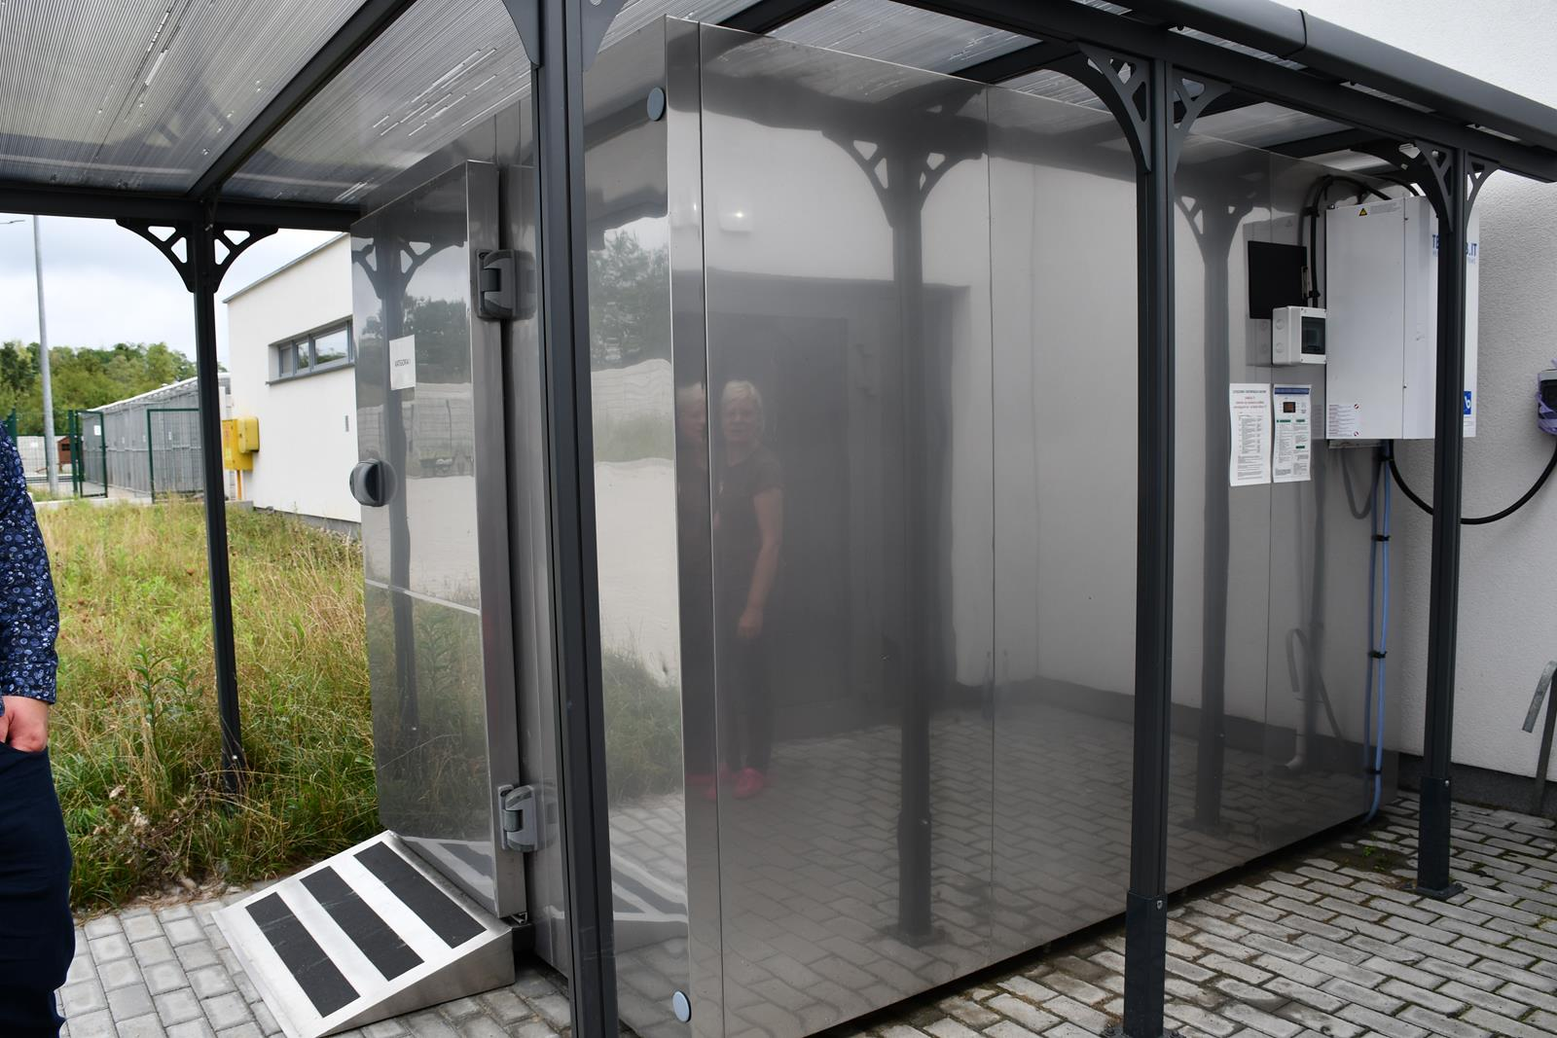
Schronisko dla bezdomnych zwierząt w Zabrzu

Slide 44
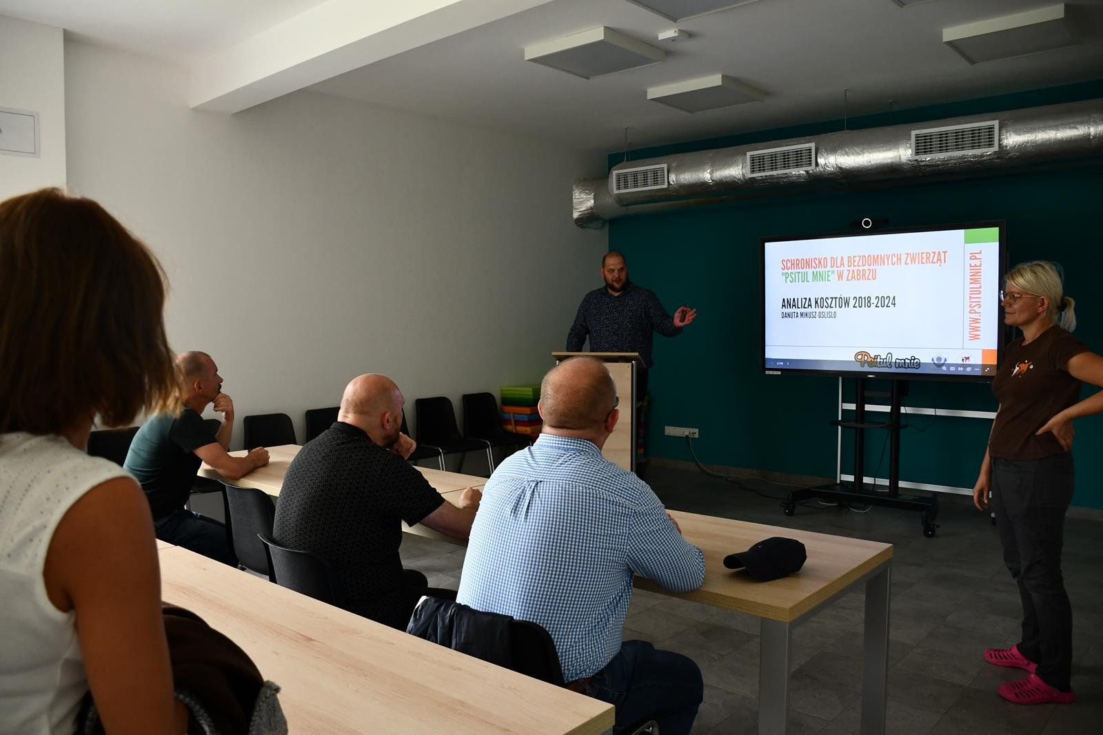
Schronisko dla bezdomnych zwierząt w Zabrzu

Slide 45
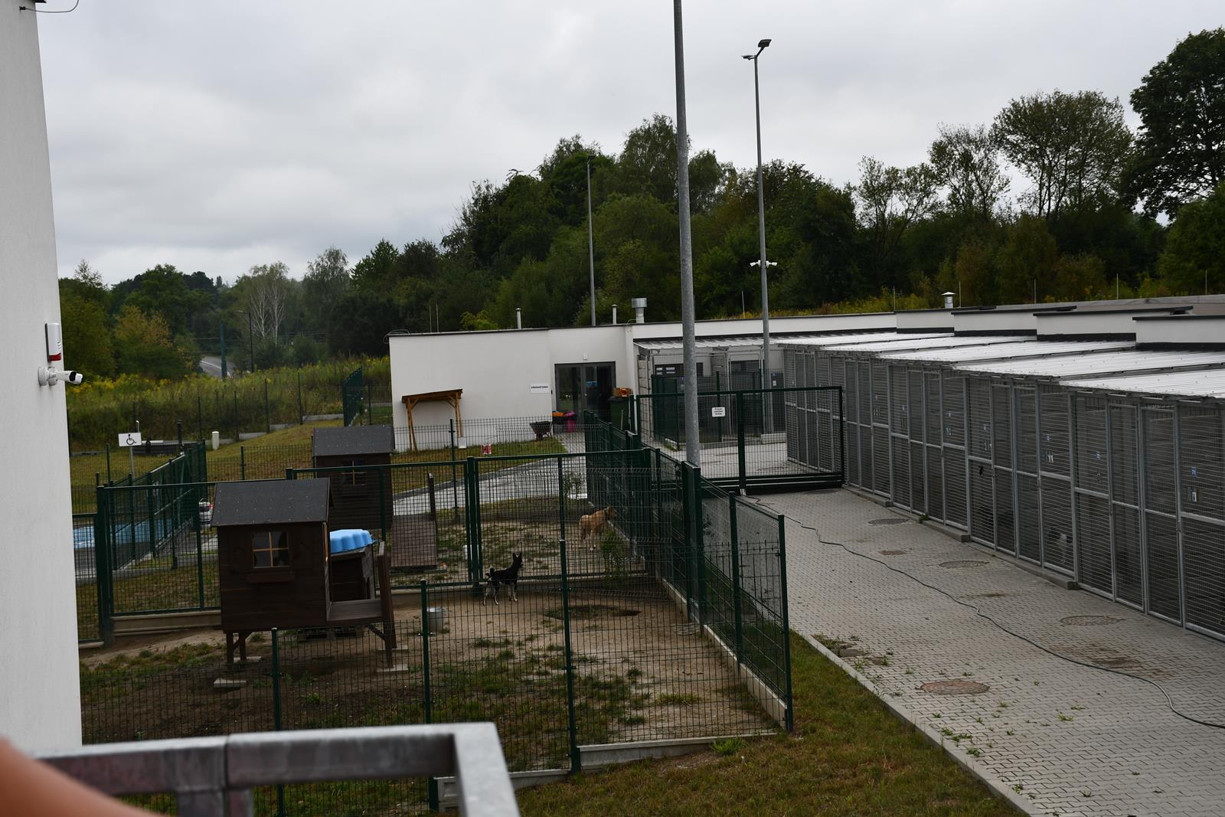
Schronisko dla bezdomnych zwierząt w Zabrzu

Slide 46
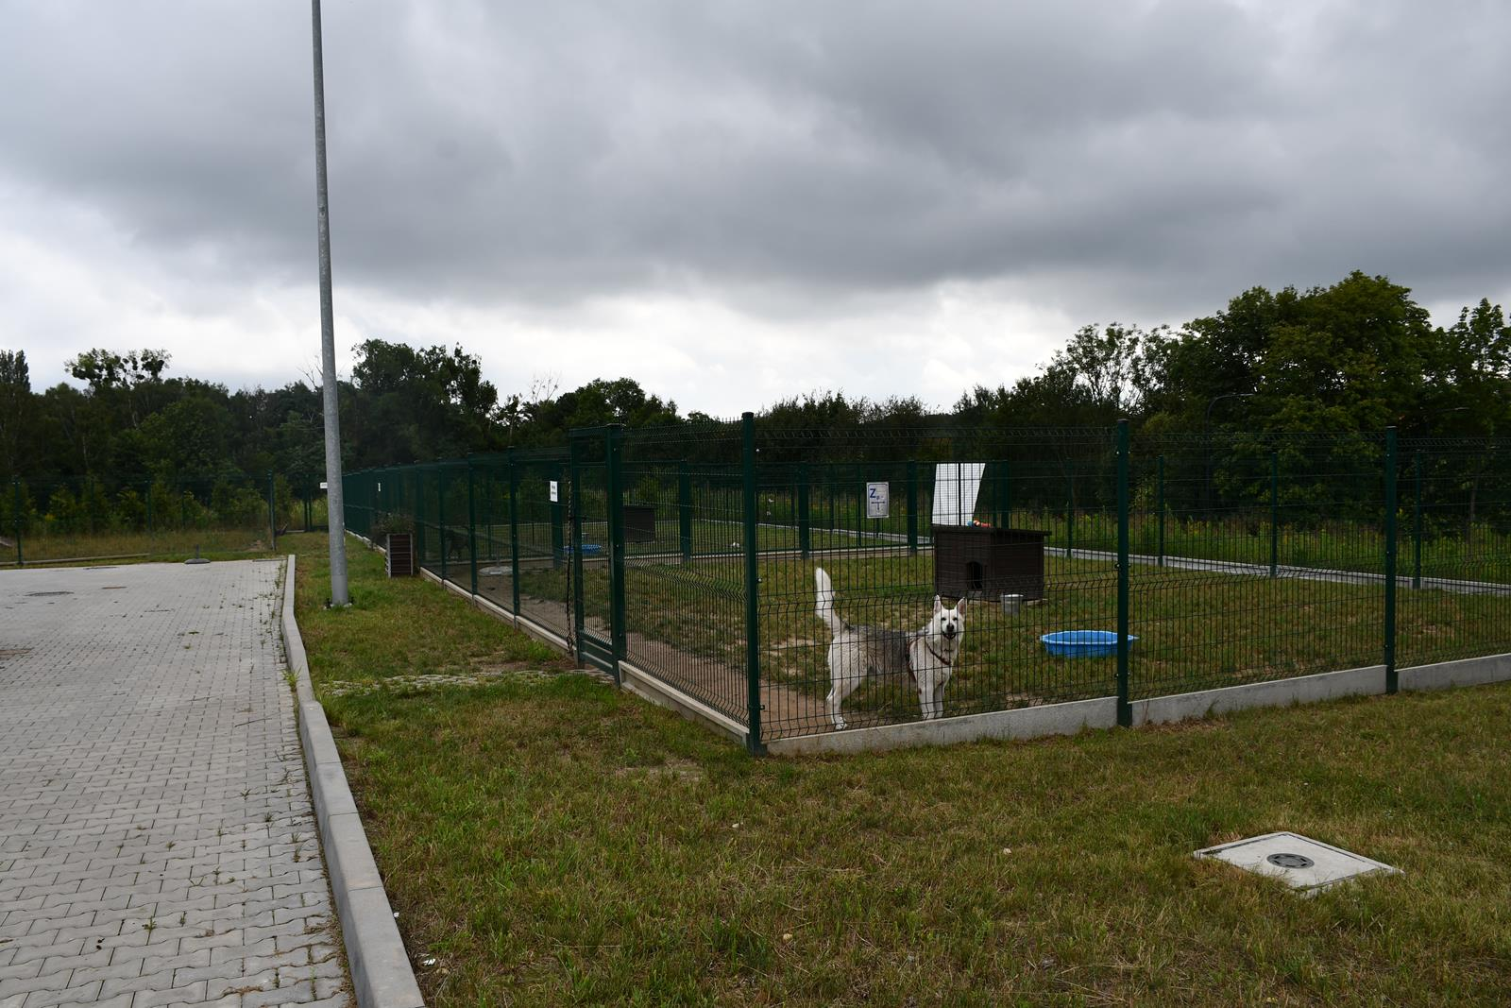
Schronisko dla bezdomnych zwierząt w Zabrzu

Slide 47
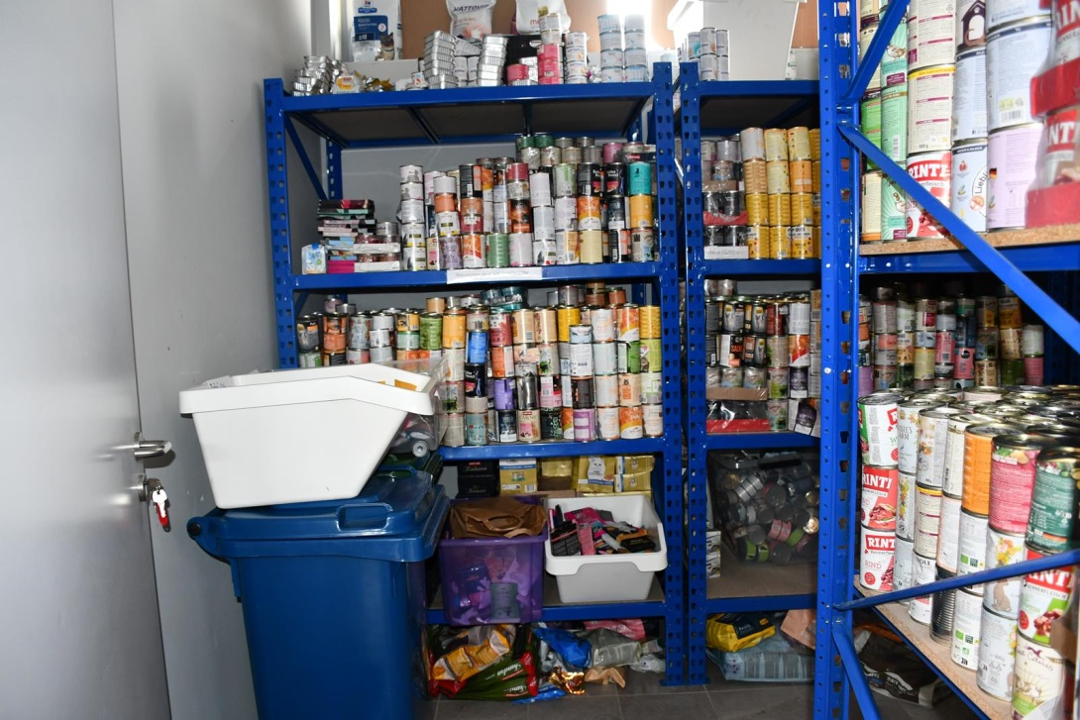
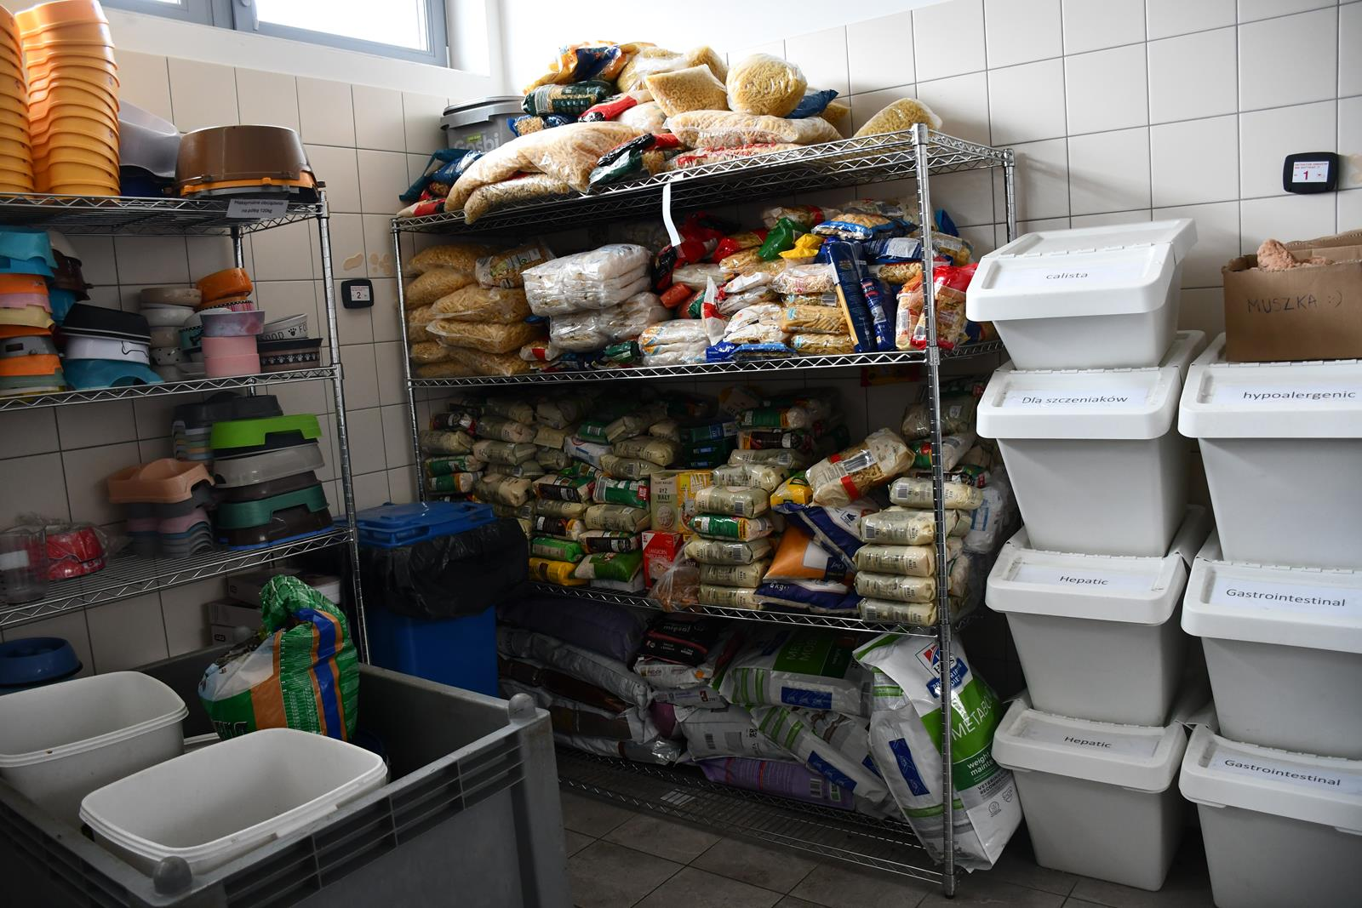
Schronisko dla bezdomnych zwierząt w Zabrzu

Slide 48
Schronisko dla bezdomnych zwierząt w Zabrzu

Slide 49
wizytacja nowego schroniska dla bezdomnych zwierząt w wysocku wielkim (gm. ostrów wlkp.)
Schronisko to w latach 2022-2024 przeszło gruntowną modernizację i zostało ponownie oddane do użytku w lipcu 2024.
Aktualnie jest jednym z nowocześniejszych tego typu obiektów w Polsce, spełniającym rygorystyczne wymogi Rozporządzenie Ministra Rolnictwa i Rozwoju Wsi z dnia 20 stycznia 2022 r. w sprawie szczegółowych wymagań weterynaryjnych dla prowadzenia schronisk dla zwierząt.
W ramach modernizacji obiektu dobudowane zostało m.in. piętro budynku, dzięki temu schronisko zyskało więcej pomieszczeń. W obiekcie powstały dwie windy: osobowa i towarowa, wybudowana została chłodnia, powstało zaplecze socjalno – sanitarne dla pracowników, weterynarza i wolontariuszy, pomieszczenie adopcyjne dla zwierząt oraz osobne pomieszczenia dla psów i kotów chorych („szpitalik”), pomieszczenia do kwarantanny, pomieszczenia dla psich matek z małymi oraz woliera dla kotów zdrowych. Ponadto zmodernizowane zostały kojce zewnętrzne oraz wybiegi dla psów.

Slide 50
Schronisko dla bezdomnych zwierząt w Wysocku Wielkim

Slide 51
Schronisko dla bezdomnych zwierząt w Wysocku Wielkim

Slide 52
Schronisko dla bezdomnych zwierząt w Wysocku Wielkim

Slide 53
Schronisko dla bezdomnych zwierząt w Wysocku Wielkim

Slide 54
Schronisko dla bezdomnych zwierząt w Wysocku Wielkim

Slide 55
Schronisko dla bezdomnych zwierząt w Wysocku Wielkim

Slide 56
Podczas wizyt w ww. schroniskach uczestnicy mieli okazję zapoznać się z organizacją przestrzeni oraz innymi praktycznymi rozwiązaniami, które przyczyniają się do sprawniejszego funkcjonowania takich obiektów. Zarządzający ww. schroniskami zwrócili również uwagę na błędy, których należy unikać przy projektowaniu schronisk.
Uzyskane informacje będą z pewnością nieocenionym wsparciem w planowaniu nowej inwestycji - budowy schroniska dla bezdomnych zwierząt z terenu gmin członkowskich Związku Międzygminnego „EKO SIÓDEMKA”.

Slide 57
Projekt koncepcyjny nowego schroniska dla bezdomnych zwierząt

Slide 58
Projekt koncepcyjny nowego schroniska dla bezdomnych zwierząt
Budynek planowanego schroniska ma prostą formę z dachem dwuspadowym w stylu nowoczesnej stodoły.
Okap dachu jest wysunięty aby zapewnić lepszą ochronę elewacji, dostęp do rynien, a także zredukowanie nasłonecznienia pomieszczeń latem.
Wewnątrz planowana jest pompa ciepła i ogrzewanie podłogowe.
Fotowoltaika ma zapewnić możliwie dużą samowystarczalność.
Dach wykończony jest blachą na rąbek.
Większość okien jest wysoka
Budynek otoczony jest zielenią łatwą w utrzymaniu.
Wjazd na teren oraz podjazd za budynkiem są wybrukowane o szerokości 6 metrów (zapewnia wygodny wjazd samochodom ciężarowym).
Orientacja budynku oraz całego założenia zależna jest od lokalizacji działki.

Slide 59
Projekt koncepcyjny nowego schroniska dla bezdomnych zwierząt

Slide 60
Projekt koncepcyjny nowego schroniska dla bezdomnych zwierząt
Budynek schroniska

Slide 61
Projekt koncepcyjny nowego schroniska dla bezdomnych zwierząt

Slide 62
Projekt koncepcyjny nowego schroniska dla bezdomnych zwierząt
Boksy dla psów

Slide 63
Projekt koncepcyjny nowego schroniska dla bezdomnych zwierząt

Slide 64
Projekt koncepcyjny nowego schroniska dla bezdomnych zwierząt
Przykładowe wnętrza

Slide 65
Projekt koncepcyjny nowego schroniska dla bezdomnych zwierząt
Przykładowe wnętrza

Slide 66
Dziękujemy za uwagę

